Slide 1
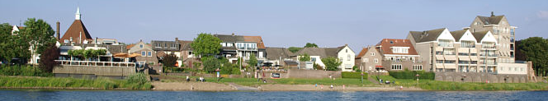
Werkbezoek aan Arcen
Vrijdag 10 augustus 2018
“Grote” projecten in Arcen
Parkeren
Dijkversterking
KastanjeBloedingsZiekte

Slide 2
Parkeren
Vrijdag 10 augustus 2018
Overlast toeristen wordt onaanvaardbaar voor bewoners
Meerjarenplan door Jasper van der Beek met de Dorpsraad, Kasteeltuinen, Toeristisch Platform en Smaakvol Arcen.
Eind 2018 financieringsvoorstel in behandeling.
2019 begin met eenvoudige, goedkope oplossingen.

Slide 3
Werkbezoek aan Arcen
Vrijdag 10 augustus 2018
“Grote” projecten in Arcen
Parkeren
Dijkversterking
KastanjeBloedingsZiekte

Slide 4
Dijkversterking
Vrijdag 10 augustus 2018
De opgave makkelijker maken
Kansen
Voorkeurstraject van de bewoners

Slide 5
Dijkversterking
Vrijdag 10 augustus 2018
De opgave makkelijker maken
1. Het plan Lottum/Broekhuizerweerd.
2. Het plan Hertogbroek.

Slide 6
Dijkversterking
Vrijdag 10 augustus 2018
Kansen
Realisatie van een vestingmuur i.c.m. een wandelpromenade.
Toeristische ontwikkeling van het gebied bij de Schanstoren
Realisatie van een goede passantenhaven
Ontwikkeling van fietsen langs de Maas

Slide 7
Dijkversterking
Vrijdag 10 augustus 2018
Voorkeurstraject van de bewoners
Zuid: Vestingmuur op 16,1 m NAP met opdrijvende kering.
Midden: muurtje op 16,1 m NAP met opdrijvende kering zo dicht mogelijk bij de huizen.
Noord: Géén dijk-teruglegging maar het huidige tracé handhaven.

Slide 8
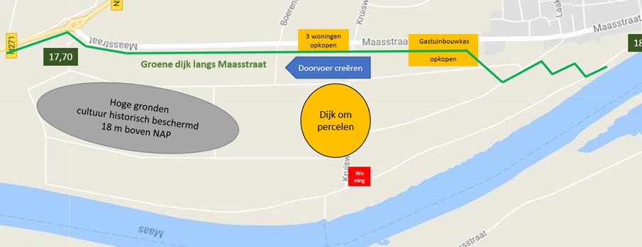
Dijkteruglegging = geen goed idee

Slide 9
Werkbezoek aan Arcen
Vrijdag 10 augustus 2018
“Grote” projecten in Arcen
Parkeren
Dijkversterking
KastanjeBloedingsZiekte

Slide 10
KastanjeBloedingsZiekte
Vrijdag 10 augustus 2018
Lange kastanjelaan was visitekaartje van Arcen
Alle Kastanjes moeten weg
Reeds geruime tijd een troosteloze aanblik
2018 Plan Hedwig van Baalen in overleg met dorpsraad
2019 begin met uitvoering meerjarenplan?

